Slide 1
本章中求极限求法（以后还会有其他方法）：
1.利用极限的四则运算法则（有时需先对函数作恒等变形，变量代换，有理化，通分等）
2.利用两个重要极限；
3.利用极限存在的两个准则（夹逼准则和单调有界准则）

Slide 2
4.利用无穷小的性质
无穷小和无穷大的关系
无穷小与有界量的乘积仍是无穷小
等价无穷小替换
5.利用函数的连续性（代入法）
6.对于分段函数，在分段点利用左右极限来确定极限是否存在

Slide 3
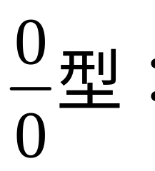
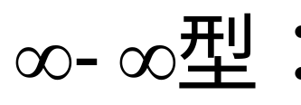
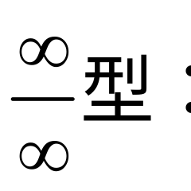
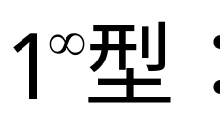
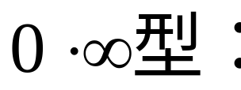
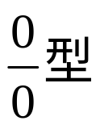
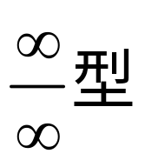
其他几类未定式极限求法：
消去零因子法(首选等价无穷小替换定理；
其次考虑用第一个重要极限）
通分
无穷小因子分出法
利用第二个重要极限
取倒数转化为 或

Slide 4
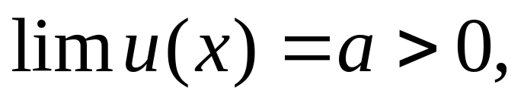
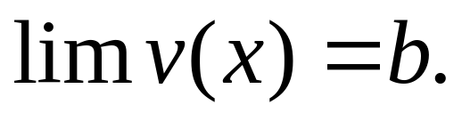
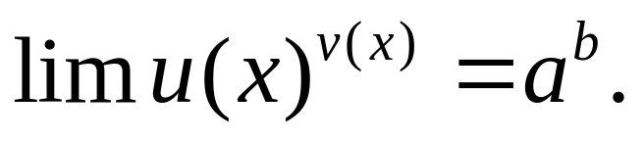
另，幂指函数极限求法：

